Slide 1
Módulo 4
Algoritmos y Diagramas de Flujo

Slide 2
¿Qué es un algoritmo?

Slide 3


Slide 4


Slide 5


Slide 6


Slide 7



Slide 8
Algoritmo
Un algoritmo es una serie de pasos que definen un procedimiento para realizar algún proceso. Los algoritmos deben ser:
Precisos: Deben seguir un orden.
Definidos: Los resultados son predecibles, dos ejecuciones del mismo algoritmo deben generar el mismo resultado.
Finitos: Debe tener un número determinado de pasos, y terminar en un tiempo finito.

Slide 9


Slide 10
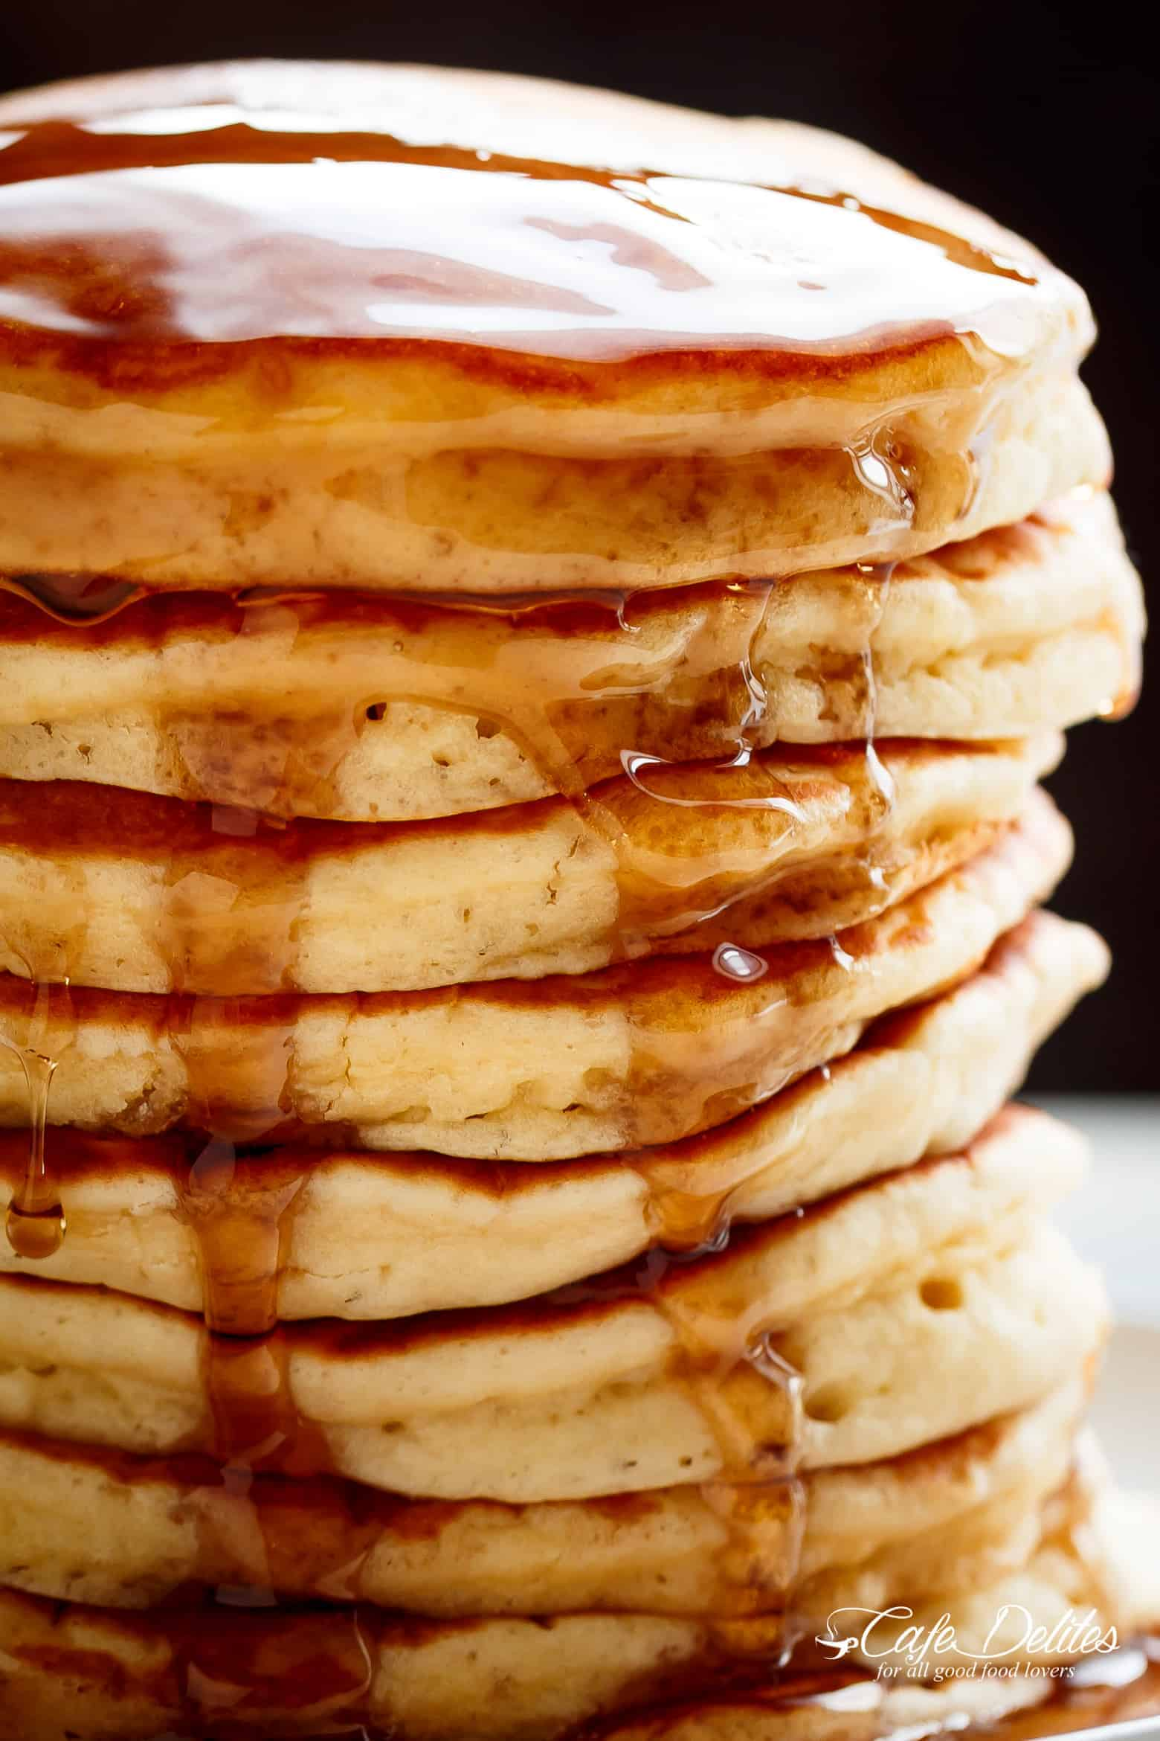
Algoritmo para preparar hot cakes
Mezclar harina, huevos, leche en un recipiente.
Batir hasta generar una mezcla uniforme
Calentar sartén
Verter mezcla en sartén
Voltear el hot cake
Servir

Slide 11


Al seguir un algoritmo al pie de la letra, el ejecutor no necesita conocer el por qué algo funciona.

